Slide 1
Сайт “ADEMY”
Проект выполнили: Кижинов Андрей, Сермягин Кирилл
Ученики 2 курса Яндекс.Лицея
Тема: WEB-приложение с использованием библиотеки «flask»

Slide 2

Проблема:
Создать сайт для знакомств. Пользователи могут ставить лайки другим пользователям и смотреть, кто их лайкнул. Приложение сможет решить проблему поиска людей для совместного отдыха

Slide 3

Описание реализации
Приложение использует библиотеку Flask для создания веб приложения. Также использована технология API RESTful. При открытии некоторых страниц веб приложение отправляет запросы к API и обрабатывает ответы из JSON. Для динамического обновления страницы используется JavaScript. Для работы с базой данных используется технология ORM, которая реализована с помощью библиотеки SQLAlchemy.

Slide 4

Распределение задач и технологий между разработчиками
Сермягин Кирилл: полное проектирование проекта и создание его архитектуры, разработка FRONTEND части WEB приложения, частичное создание API
Кижинов Андрей: написание и тестирование API. Разработка ORM для работы с БД sqlite

Slide 5

Использованные библиотеки:
Flask
SQLAlchemy
Pillow
Requests
Os
Random
Cryptography
Functools
importlib

Slide 6
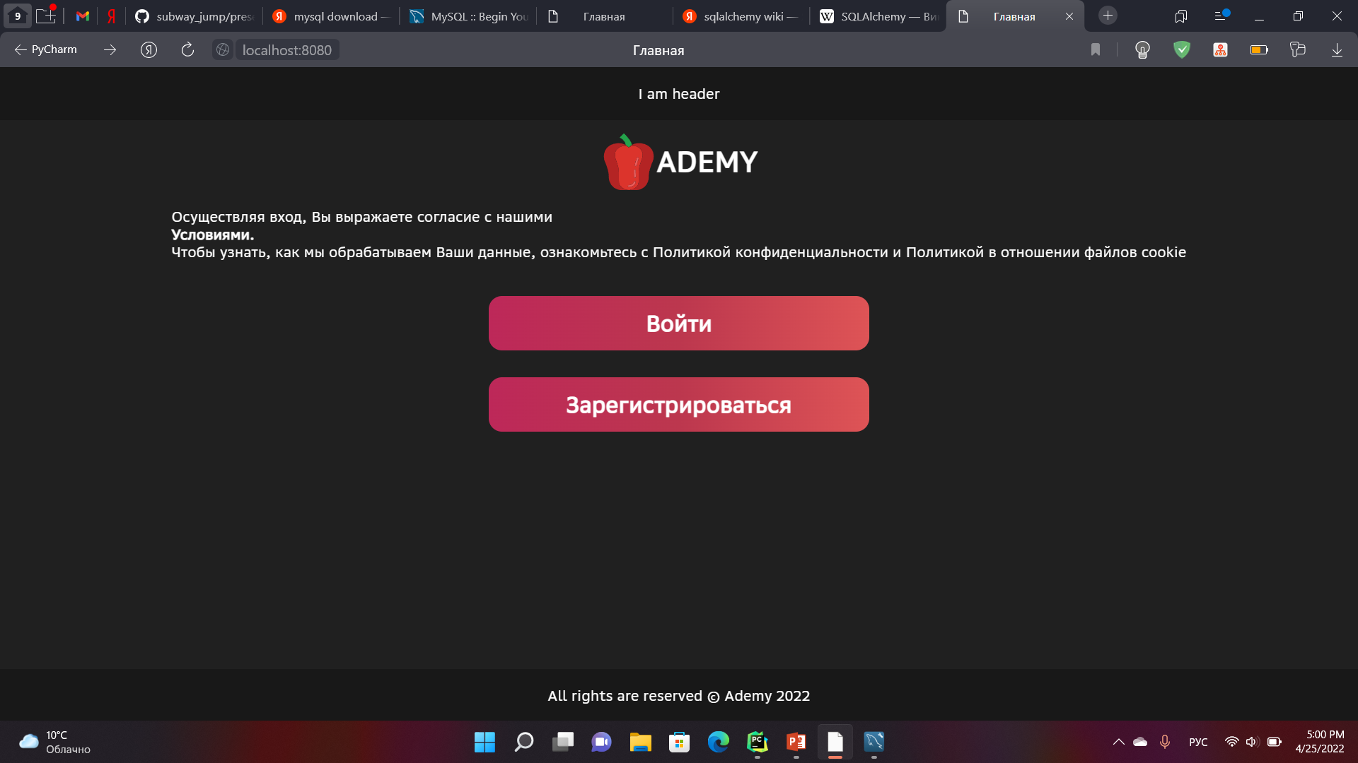
Примеры работы программы
Начальная страница

Slide 7
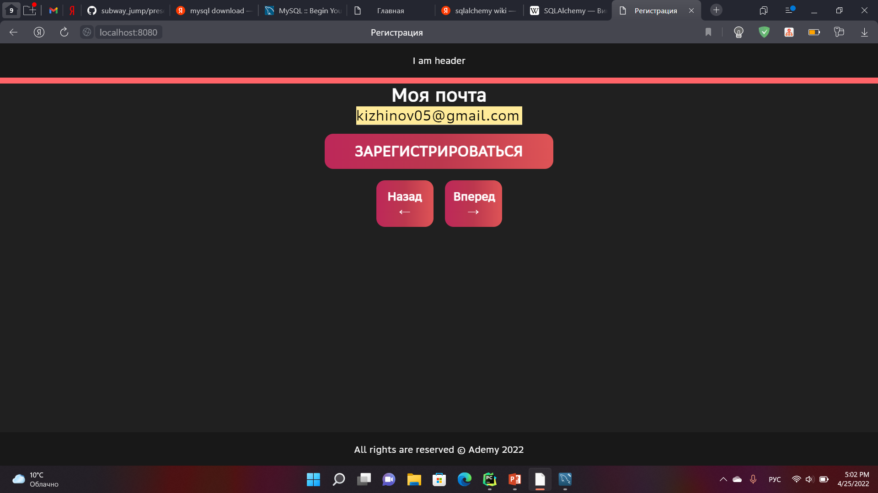
Регистрация пользователя

Slide 8
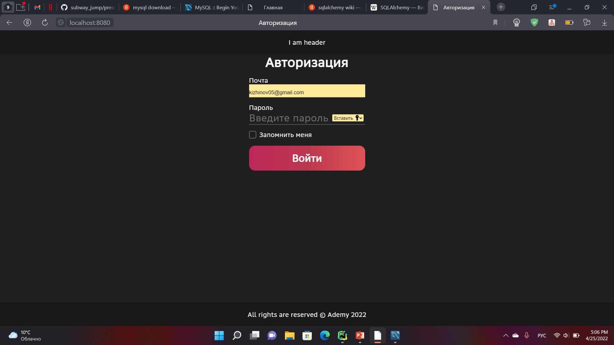
Авторизация пользователя

Slide 9
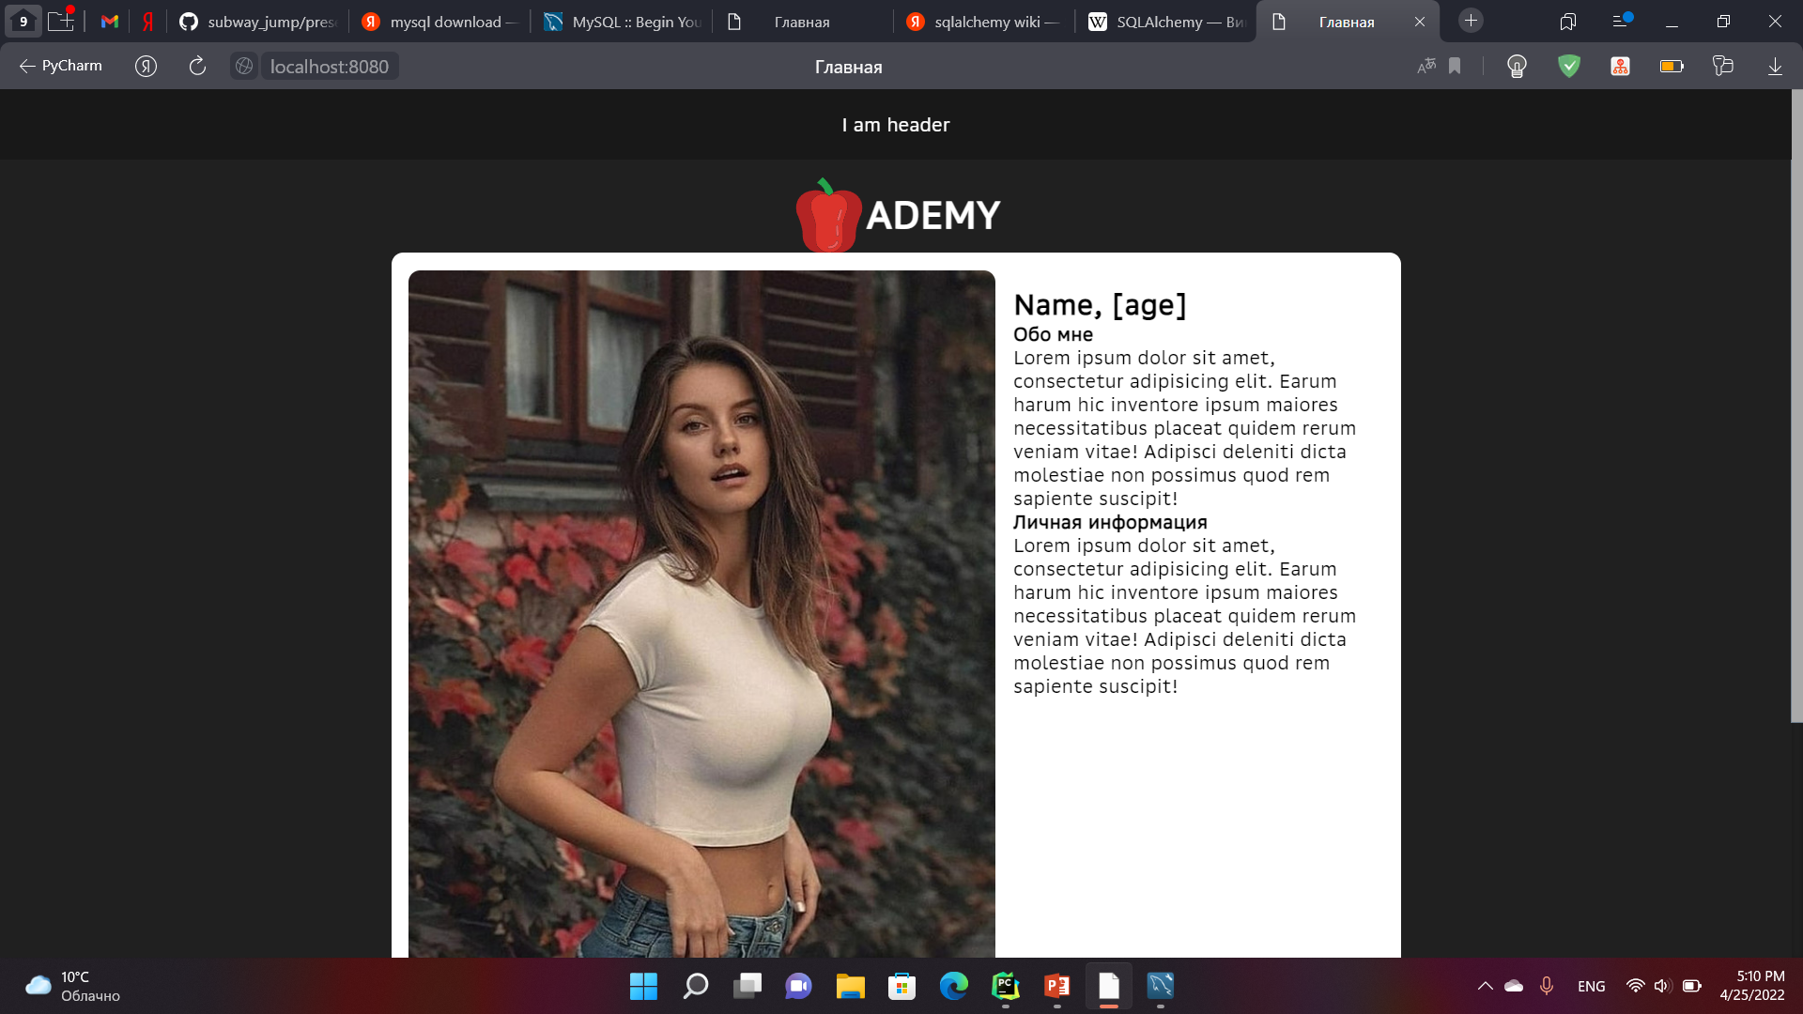
Окно рекомендаций пользователя

Slide 10


Вы можете протестировать наш сайт, перейдя по ссылке:
http://7925-92-39-141-191.ngrok.io

